Slide 1

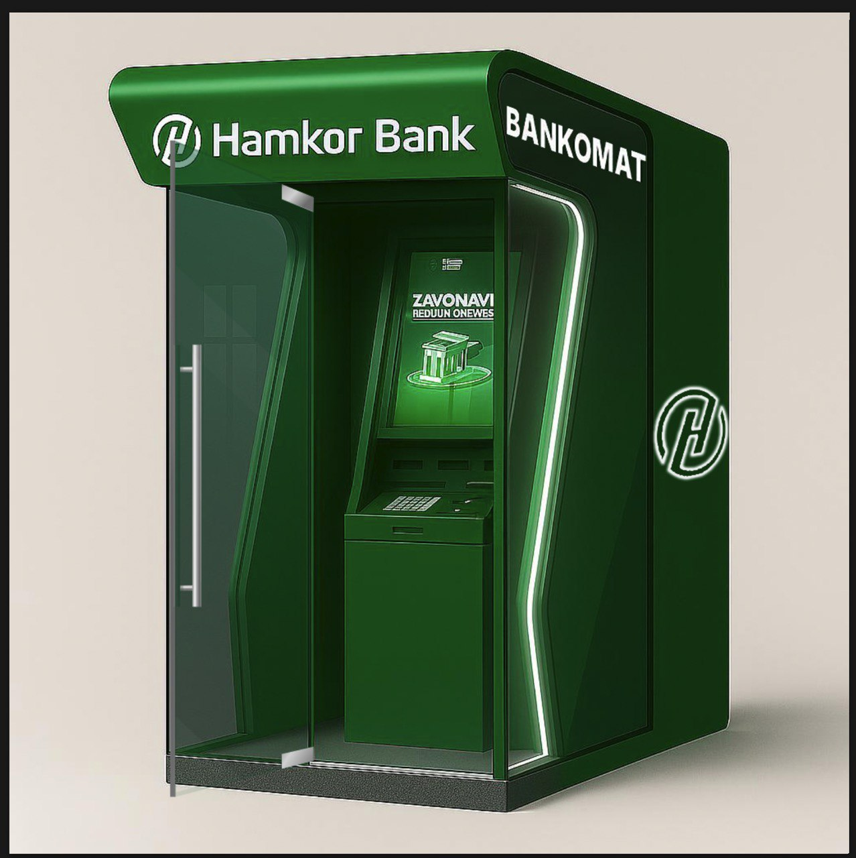
Дизайн капсулы под один банкомат
Примечание: Представленные эскизы демонстрируют исключительно общую визуальную концепцию дизайна. Техническое исполнение элементов (включая конфигурацию дверей) должно строго соответствовать утвержденным чертежам и техническому заданию (ТЗ).
Эслатма: Тақдим этилган эскизлар фақат умумий дизайн концепциясини кўрсатиш учун мўлжалланган. Конструкция элементларининг (жумладан, эшикларнинг) техник ижроси тасдиқланган чизмалар ва техник вазифа (ТЗ) талабларига тўлиқ мос келиши шарт.
Открытый
С дверями

Slide 2


Дизайн капсулы ночью
Вид ночью

